Slide 1

Якби я був редактором «Нової громади»

Slide 2
Літературно-науковий щомісячний журнал "Нова громада" виходив у Києві від січня до грудня 1906 р. (всього 12 номерів). Містив твори красного письменства (поезії, оповідання, повісті, драматичні твори), наукові й публіцистичні статті, огляд політичного і громадського життя на Україні й поза її межами та ін.

Slide 3
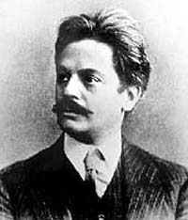
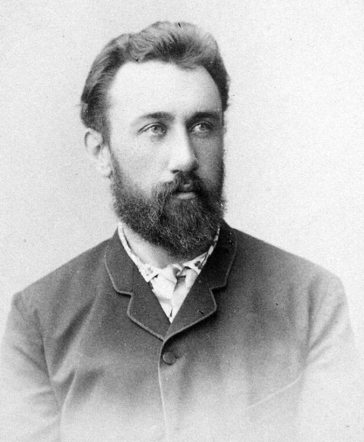
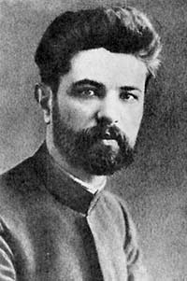
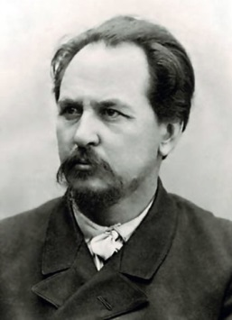
Редактори часопису:
Леонтович Володимир Миколайович
Грінчéнко Борис Дмитрович
Єфремов Сергій Олександрович
Чикале́нко
Євге́н Харла́мпійович
Видавцями значилися В. М. Леонтович (№ 1–8) та Є. Х. Чикаленко (№ 9–12)

Slide 4
Редакційна політика
Вже з перших чисел "Нова Громада" виявила себе речником національно-культурних змагань. На її сторінках почали з'являтися найновіші твори В. Винниченка, М. Коцюбинського, А. Кримського, М. Вороного, В. Самійленка (В. Сивенького), С. Черкасенка, X. Алчевської. Леся Українка дає тут свої драматичні шкіци ("Три хвилини", "В дому роботи, в країні неволі") та цікаву розвідку "Утопії в белетристиці". Тут же — статті та огляди на теми поточного життя (Б. Грінченка, С. Єфремова), рецензії, бібліографія. З журналістів західноукраїнських земель тут друкувалися М. Лозинський і В. Кушнір.

Slide 5
Причини невдач та занепаду видання
редакція не дотримувалась формату видання;
внутрішні непорозуміння та зміна редакторів;
дизайн журналу;
неспроможність журналу конкурувати з виданнями такого ж типу.

Slide 6
Наприкінці року Є. Чикаленко порушив справу необхідності з нового 1907 р. сполучення "Нової Громади" з "Літературно-Науковим Вісником", який з цього року мав розпочати своє видання вже в Києві. Думку цю було реалізовано. З нового 1907 р. "Нова Громада" перестала виходити, її місце зайняв "Літературно-Науковий Вісник"

Slide 7
Які б зміни я вніс у журнал, якби був його редактором
1. Зменшив би кількість літературних творів у номері на першому етапі (до того моменту, коли у журналу буде достатня кількість підписників). Публікував би десь 40% літературних творів, наукових статтей популярною мовою, 60% - публіцистичні статті, огляд політичного і громадського життя України та світу (це б збільшило кількість передплатників не тільки серед інтелігенції, але й серед простого народу). На другому етапі «зрівняв» би кількість періодики і літератури (науки), а на третьому – повернувся б до початкового (літературно-наукового) типу видання.

Slide 9

2. Враховував би думку кожного, хто працює в редакції, щодо вдосконалення видання. Це дозволило б уникнути подальших внутрішньоредакційних конфліктів.

Slide 10
3. Змінив би дизайн видання. Потрібно зробити журнал візуально привабливим для передплатників, а тому слід більше коштів витратити на його оформлення. Для початку я б скоротив кількість сторінок, що дозволило б зекономити кошти для оформлення журналу. Пізніше, коли редакція отримуватиме достатньо коштів за рахунок передплатників, знову збільшив кількість сторінок у номері та його ціну.

Slide 11

Дизайн «Нової громади» та деяких інших українських видань кінця ХІХ – поч. ХХ ст.

Slide 12


Slide 13


Slide 14


Slide 15
Річна кількість передплатників «Нової громади» за старої редакційної політики та передбачувана кількість передплатників після проведення вищеописаної редакційної політики

